Slide 1
Hexa
Team.01
이대건 장세진 박종섭 김상인

Slide 2
목차
1 . Hexa
2. Main & Flow
3. Function

Slide 3
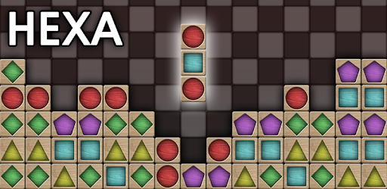
HEXA

Slide 4
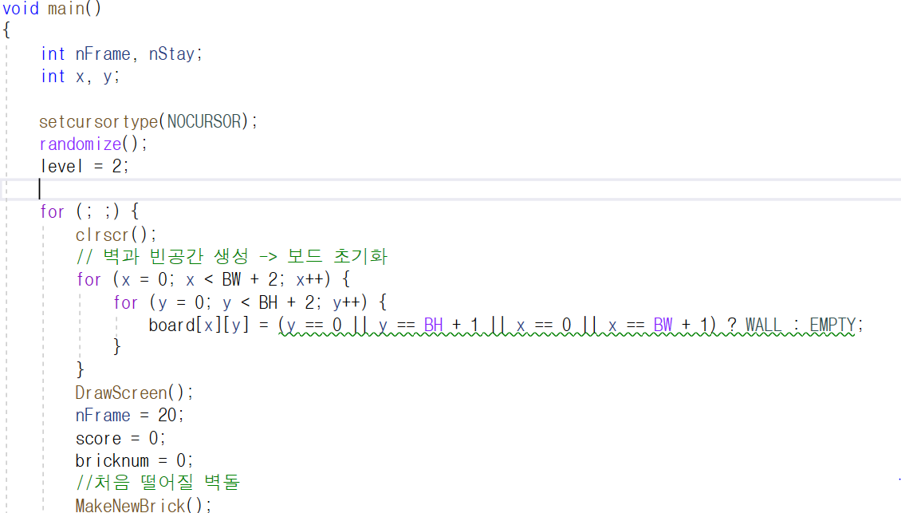
Main()

Slide 5
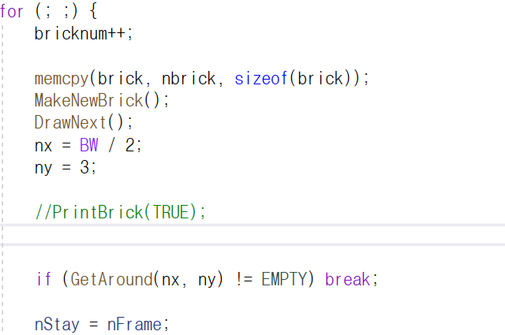
Main()

Slide 6
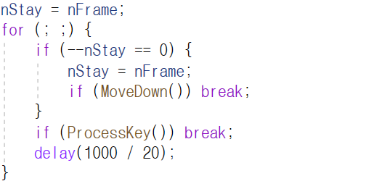
Main()

Slide 7
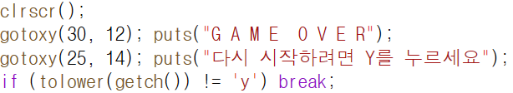
Main()

Slide 8
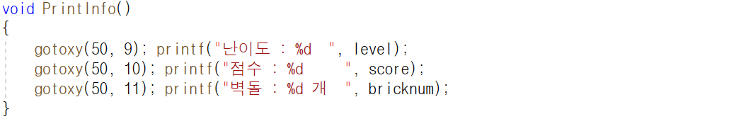
PrintInfo()

Slide 9
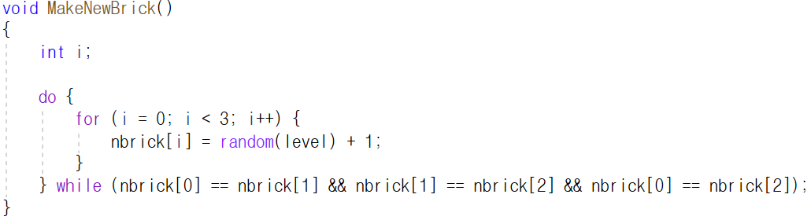
MakeNewBrick()

Slide 10
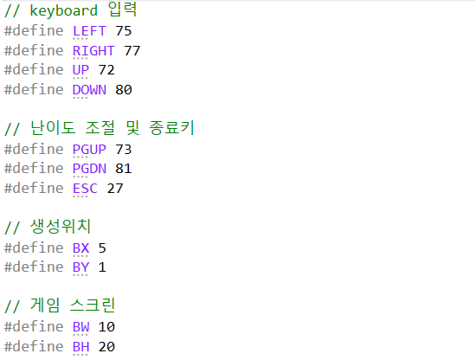
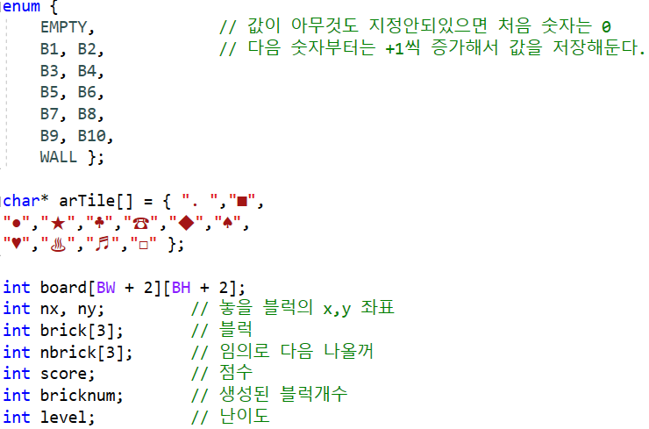
#define / 상수 / 전역변수

Slide 11
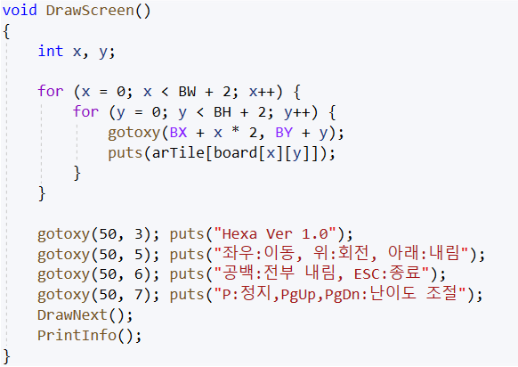

DrawScreen()

Slide 12
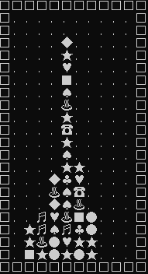
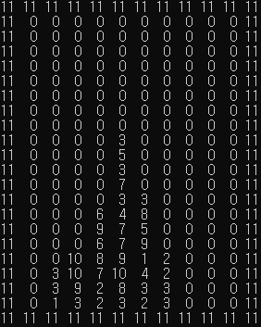
DrawScreen()

Slide 13
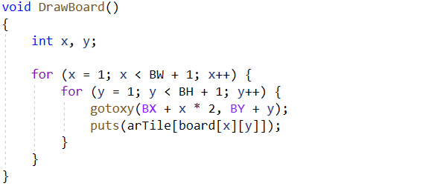
DrawBoard();

Slide 14
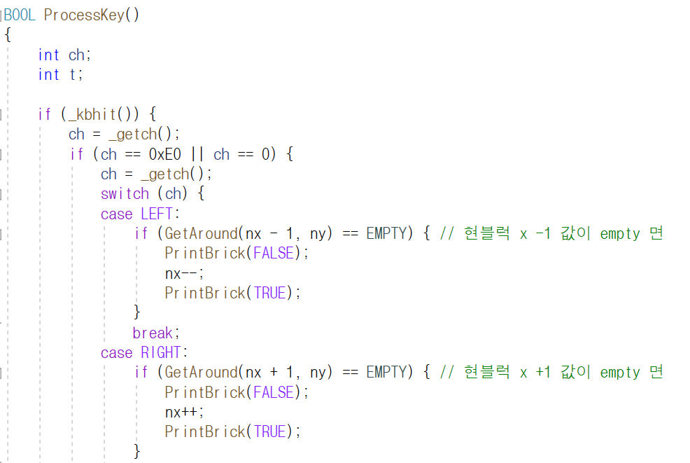
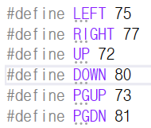
BOOL ProcessKey()

Slide 15
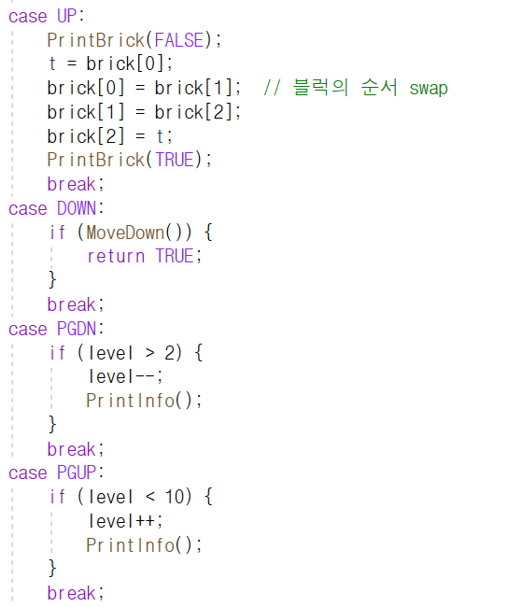
BOOL ProcessKey()

Slide 16
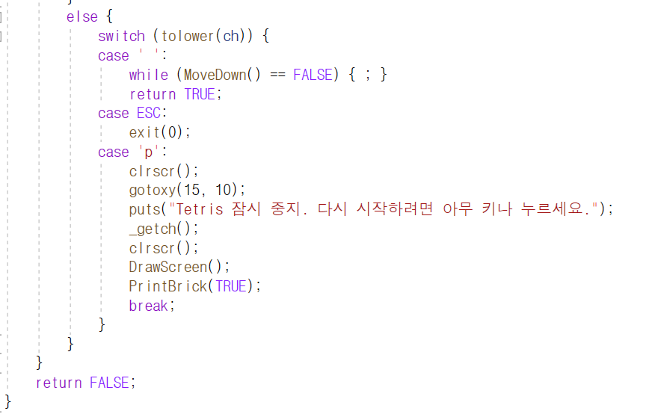
BOOL ProcessKey()
대문자->소문자
MoveDown() 이 FASLE값을 반활할 때 까지 계속 실행하여라
프로그램 재가동

Slide 17
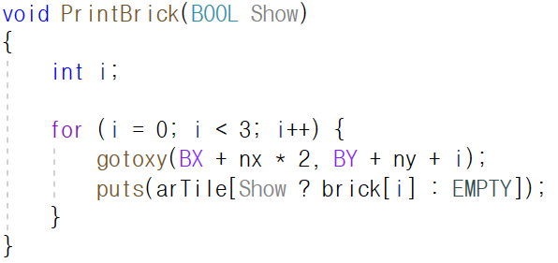
PrintBrick()
TRUE 면 brick[i] 블럭 그리기
FALSE 면 EMPTY ‘ . ‘ 그리기

Slide 18
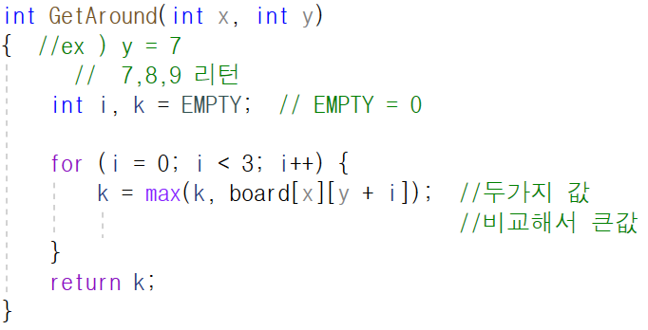
GetAround(int x, int y)
입력받는 매개변수 x, y

Slide 19
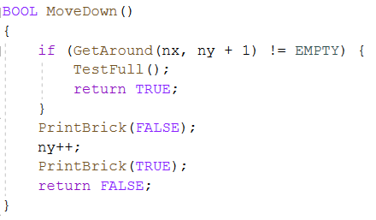
Move Down()

Slide 20
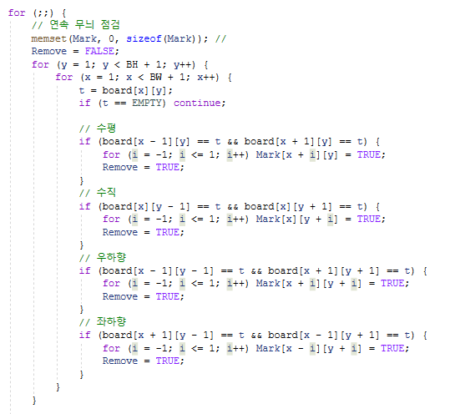
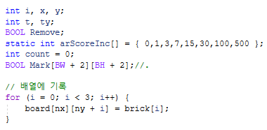
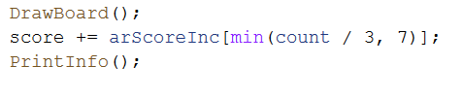
TestFull()

Slide 21
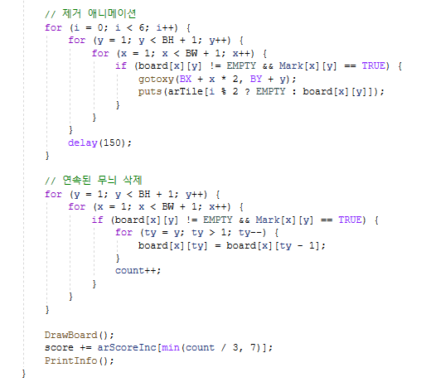
TestFull()

Slide 22
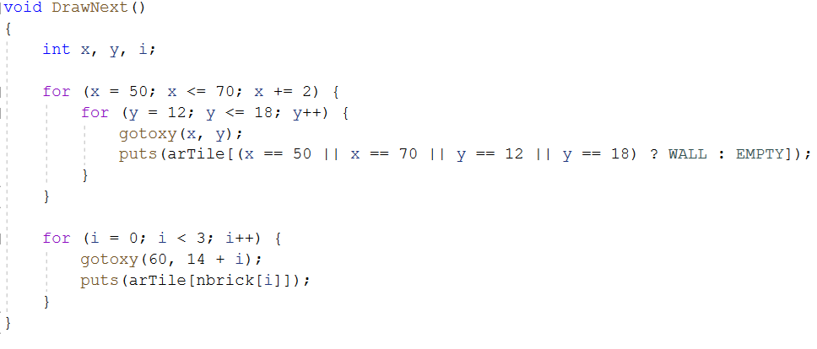
DrawNext()

Slide 23
Q&A

Slide 24
END
Team.01
이대건 장세진 박종섭 김상인

